Slide 1
PREDLOGI

Slide 2
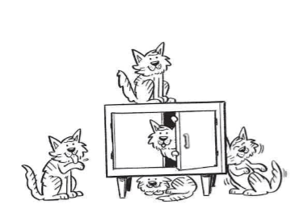
Predlog stoji pred samostalniki in samostalniškimi besednimi zvezami:
na omari,
ob omari,
v omari,
pod omaro,
pri omari,
brez omare,
zaradi omare
…

Slide 3
Predlog nikoli ne stoji ob glagolu!
Imaš kaj za piti? Imaš kaj pijače?

Slide 4
PREDLOG S ali PREDLOG Z?
Predlog s uporabljamo pred soglasniki: c, č, f, h, k, p, s, š, t.
Pri uporabi predloga s nam pomaga stavek
Ta SuHi ŠKaFeC PuŠČa.
Predlog z uporabljamo pred vsemi ostalimi črkami:
soglasniki: b, d, g, j, l, m, n, r, v, z, ž;
pred samoglasniki: a, e, i, o, u;

Slide 5
PredlogA na – z/s
Predlog na pomeni gibanje na vrh nečesa,
gibanje navzdol pa predlog z/s.
NA
Z/S

Slide 6
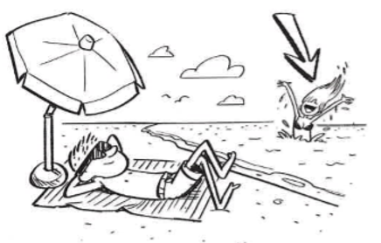
Pošiljamo ti pozdrave iz/z/s morja?
Predlog s morja ne more biti pravilen, ker črke m ne najdemo v stavku Ta suhi škafec pušča.
Dilema je torej, ali pošiljamo pozdrave iz ali z morja.
Ker smo bili NA morju, je pravilna rešitev:
Pošiljamo ti pozdrave z morja.

Slide 7
PREDLOGA V – iz
Predlog v označuje gibanje v notranjost,
gibanje navzven pa označuje predlog iz.
IZ
V

Slide 8
PREDLOG H ali PREDLOG K?
Predlog h uporabljamo pred k in g.
Pri uporabi predloga h nam je v pomoč
H kupu gnoja. ali h kg
Pred vsemi ostalimi se piše predlog k.

